Slide 1
講義４
エスノグラフィを作成する：データ分析、整理、共有
エスノグラフィの研究データ管理入門：オープンサイエンス時代のなかで
Notes:
Topic: エスノグラフィ作成における研究データ
```text
講義４では、フィールドワーク後のエスノグラフィーの作成における研究データ管理を学習します。
```
```description
講義４では、フィールドワーク後のエスノグラフィの作成における研究データ管理を学習します。
```

Slide 2
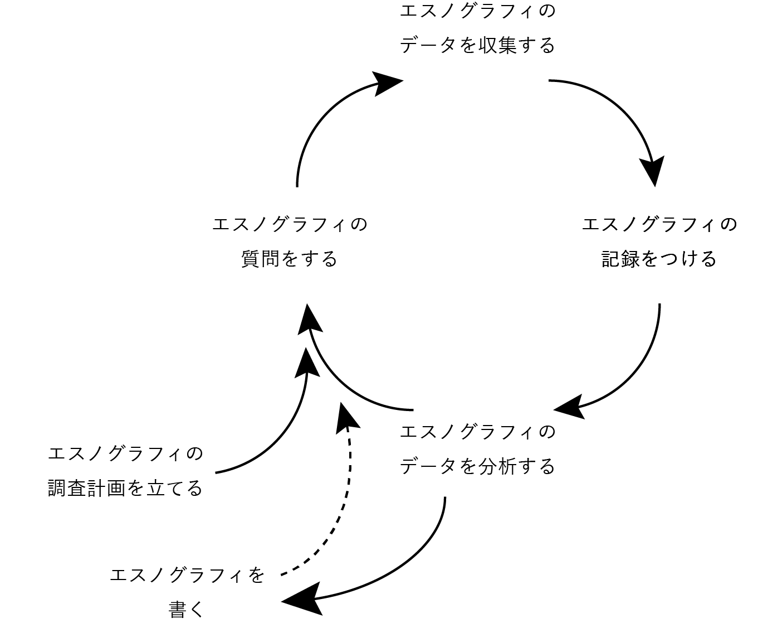
エスノグラフィを作成するなかでの研究データ管理
フィールドワーク後、エスノグラフィを作成する（講義1）
⇒様々な研究データに囲まれ、それを取り扱う実践的な段階
☆多種多様な研究データ間のリンクを作り出して初めて、文化の翻訳＝エスノグラフィが完成する。
Notes:
Topic: エスノグラフィ作成における研究データ
```text
フィールドワークの後、ついにエスノグラフィーを作成するステップに入ります。[break:"0.5s"]この作業は単に、白い紙とフィールドノートを前にして座り、書き始める、[break:"0.1s"]というものではありません。[break:"0.5s"]むしろ、様々な研究データに囲まれ、それを取り扱う、[break:"0.1s"]実践的な段階といえます。
[break:"0.5s"](多種)[kana:"タ'シュ"] (多様の)[kana:"タヨ'オノ'"]研究データの間のリンクを作って (始めて)[kana:"ハジ'メテ"]、文化の翻訳をおこなうエスノグラフィーが完成します。
```
```description
あなたはフィールドワークを終え、ついにエスノグラフィを作成するステップに入りました。
エスノグラフィの作成は、単に生のデータであるフィールドノーツを前にして座り、まっさらな原稿に本文を書き始めるというものではありません。むしろ、フィールドノーツから最終的なエスノグラフィまでの過程で、あなたはさらに様々な研究データを作り出し、それらに囲まれ、取り扱わなければなりません。エスノグラフィは現地の文化の翻訳であると言われます。その実践は多種多様の研究データの間のリンクを作りだすことです。
```

Slide 3
研究データの種類
①フィールドで収集・取得・作成したデータ（講義３）
②分析段階で新たに生み出されるデータ
③エスノグラフィの執筆に使われるデータ
Notes:
Topic:エスノグラフィ作成における研究データ
```text
エスノグラフィーを作成するプロセスに関わる研究データには以下の3種類があります。[break:"0.5s"]
まず、講義3で紹介した、フィールドで収集・取得・作成したデータ。[break:"0.5s"]次に、分析段階で新たに生み出されるデータ。[break:"0.5s"]そして、エスノグラフィーの執筆に使われるデータです。[break:"0.5s"]
(本講義)[kana:"ホ'ンコウギ"]ではこのあと、②と③について解説します。
```
```description
エスノグラフィ作成のステップに関わる研究データは3種類です。
フィールドで収集・取得・作成したデータ（講義3）
分析段階で新たに生み出されるデータ
エスノグラフィの執筆に使われるデータ
本講義ではこのあと、②と③について解説します。
```

Slide 4
②分析段階で新たに生み出されるデータ
１）コーディング用のフィルドノーツ
〈コーデイング用のフィルドノーツ〉と〈コード表〉
清書版フィールドノーツのコピーを作成し、コーディング用のデータ（Word、PDF）を用意する（講義3）
コーディング作業では「書かれた順序」で読み込み「初期の頃の理解と後になってからの理解とのあいだの対比」に着目する
オリジナルデータを日付やトピックでソートして管理しておくことが重要
Notes:
Topic:分析で生み出されるデータ
```text
分析段階で新たに生み出されるデータにはまず、「コーディング用のフィールドノーツ」と「コード表」があります。[break:"0.5s"]
分析の際には、 (清書版フィールドノーツ)[kana:"セエショバ'ンフィールドノ'ーツ"]のオリジナルデータをコピーして、[break:"0.1s"]コーディング用のフィールドノーツの (ワード)[kana:"ワード'"]や、PDFのデータを用意します。[break:"0.5s"]コーディング作業では多くの場合「書かれた順序」に読み込み、「初期の頃の理解と、後になってからの理解とのあいだの対比」[break:"0.1s"]に、着目します。[break:"0.5s"]ですので、オリジナルデータを日付やトピックでソートして管理しておくことが、重要になります。
```
```description
分析段階では、「コーディング用のフィールドノーツ」と「コード表」が新たなデータとして生み出されます。
まず、清書版フィールドノーツのオリジナルデータをコピーして、コーディング用のWordやPDFのデータを用意します。あるいは、紙に印刷することもあります。これは、コーディング作業では、コメント機能を使用したり、余白への書き込みを行うためです。フィールドノーツは多くの場合「書かれた順序」に読み込み、「初期の頃の理解と後になってからの理解とのあいだの対比」に着目します。そのため、オリジナルデータはファイル命名法に従って、日付やトピックでソートして管理しておくことが重要になります。
```

Slide 5
②分析段階で新たに生み出されるデータ
１）コード表
……………
出来上がったコードはコード表で管理する
①別の紙媒体
②Wordの「コメント」機能
③データベースのキーワードやタグ付け機能
  ※検索性の高いExcel等でコード表を作成しておくと便利
  ※コードは、階層構造「コード＞サブコード」で操作可能であることが望ましく、その点ではWordは厳しい。
分析は個人のみならずチームや調査協力者と共同する場合もあるので、オリジナルデータとコーディング用データを分けておくことが重要
……
……
……………
…
Notes:
Topic:分析で生み出されるデータ
```text
コーディングを通じて、コードがいくつも生み出されます。[break:"0.5s"]コーディング用Wordファイルで「コメント」機能を使う、[break:"0.1s"]印刷したフィールドノーツへ直接書き込む、他、[break:"0.1s"]データベースのキーワードやタグ付け機能を、利用することができます。[break:"0.5s"]
コードは、別々のフィールドノーツの箇所に対して、与えられることもあります。[break:"0.5s"]コード間の関係性の効率的な分析のためには、コードを表で管理することになります。[break:"0.5s"]Wordファイルは検索性が低いので、Excel等でコードの表を作っておくとよいでしょう。[break:"0.5s"]
ここまでの (一連の)[kana:"イチレ'ンノ'"] (流れは)[kana:"ナガレ'ワ"] 、 (QDAソフトウェア)[kana:"キューディ'ーエ'ーソフトウェ'アー"] では容易に (一括で)[kana:"イッカ'ツ'デ"]管理できます。有料ですが、ソフトウェアーの利用も検討できます。[break:"0.5s"]
分析は、(個人)[kana:"コ'ジン"]のみならず、チームや調査協力者と共同する場合もあります。[break:"0.5s"]その場合はオリジナルデータとコーディング用のデータを分けておくことが必須です。
```
```description
コーディングを通じて、コードがいくつも生み出されます。コーディング用Wordファイルで「コメント」機能を使う、印刷したフィールドノーツへ直接書き込む他、データベースのキーワードやタグ付け機能が利用することができます。
コードは別々のフィールドノーツの箇所に対して与えられることもあります。コード間の関係性の効率的な分析のためには、コードを表で管理することになります。Wordファイルは検索性が低いので、Excel等でコードの表を作っておくとよいでしょう。
ここまでの一連の流れは、QDAソフトウェア上では一括して管理することが容易です。有料ですが、ソフトウェアの利用も検討できます。
分析は、個人のみならず、チームや調査協力者と共同する場合もあります。その場合はオリジナルデータとコーディング用のデータを分けておくことが必須です。
```

Slide 6





②分析段階で新たに生み出されるデータ
２）初期のメモ
２）〈初期のメモ〉：フィールドノーツの分析中に作る文書
データから生まれた洞察や発想、コード、理論的アイデアを含むもの
＊フィールドノーツの参照箇所が明らかになるように技術的に連結する必要がある
  ・フィールドノーツのコピー版を作成しＷｏｒｄコメント機能を用いる
  ・紙媒体の場合はカードを活用する
Notes:
Topic:分析で生み出されるデータ
```text
フィールドノーツのコーディングや分析中に作る文書が、初期のメモです。[break:"0.5s"]
これには、データから生まれた洞察や発想、コード、理論的アイデアが含まれます。[break:"0.5s"]
メモは、フィールドノーツの参照箇所が明らかであるように技術的に連結する必要があります。[break:"0.5s"]
この際、(QDAソフトウェア)[kana:"キューディ'ーエ'ーソフトウェ'アー"]を利用するのが便利ですが、(ワード)[kana:"ワード'"]のコメント機能を用いることもできます。[break:"0.5s"]
(カミバイタイ)[kana:"カミ'バ'イタイ"]であれば、カードを活用しましょう。その際には、検索性や、セイリセイトンに注意してください。[break:"0.5s"]
```
```description
フィールドノーツのコーディングや分析中に作る文書が、初期のメモです。
これには、データから生まれた洞察や発想、コード、理論的アイデアが含まれます。
メモは、フィールドノーツの参照箇所が明らかであるように技術的に連結する必要があります。
この際も、QDAソフトを利用するのが便利ですが、Wordのコメント機能を用いることもできます。紙媒体であればカードを活用しましょう。その際には検索性や整理整頓に注意してください。
```

Slide 7
②分析段階で新たに生み出されるデータ
２）初期のメモ
・フィールドノーツ－メモ、メモ－メモ、メモ－コードの関連を見えるようにする必要がある。
・分析が進むにつれ、フィールドノーツから、トピックに関連する部分を切り離して断片化し、並び替える作業が生じる
＊コーディングと初期のメモ作成の作業
→１本の論文や修士論文・博士論文で実際に検討可能な量をはるかに超えるコードやメモが生じる
＝体系的に管理できる環境をあらかじめ構築することが重要
Notes:
Topic:分析で生み出されるデータ
```text
フィールドノーツとメモ、メモとメモ、メモとコードの関連を見えるようにする必要があります。[break:"0.5s"]
分析が進むにつれ、フィールドノーツから、トピックに関連する部分を切り離して断片化・セグメント化し、並び替える作業が生じます。[break:"0.5s"]
１本の論文、あるいは修士論文や博士論文としてエスノグラフィーを執筆するための、フィールドノーツの分析作業には[break:"0.1s"]、実際に検討可能な量を、はるかに超えるコードやメモが生じます。[break:"0.5s"]
そのため、体系的に管理できる環境を予め構築することが重要になります。[break:"0.5s"]
```
```description
フィールドノーツとメモ、メモとメモ、メモとコードの関連を見えるようにする必要があります。分析が進むにつれ、フィールドノーツから、トピックに関連する部分を切り離して断片化・セグメント化し、並び替える作業が生じます。１本の論文、あるいは修士論文や博士論文としてエスノグラフィを執筆するためにフィールドノーツを分析する際には、実際に検討可能な量をはるかに超えるコードやメモが生じます。そのため、体系的に管理できる環境を予め構築することが重要になります。
```

Slide 8


②分析段階で新たに生み出されるデータ
３）統合的なメモ
３）〈統合的なメモ〉：
分析が進むことでコード間やセグメント間、メモ間の関連から作られる、より統合的な文書。
コーディングされたフィールドノーツ間、それらのフィールドノーツから、つくられたセグメント間の関係性についてより吟味している。
Notes:
Topic:分析で生み出されるデータ
```text
統合的なメモは、分析が進むことでコード間やセグメント間、 (メモ間)[kana:"メモ'カン"]の関連から作られる、より統合的な文書のことです。[break:"0.5s"]
コーディングされた(フィールドノーツ間)[kana:"フィールドノーツ'カン"]、[break:"0.1s"]それらのフィールドノーツから作られたセグメント間の関係性についてより吟味しています。[break:"0.5s"]
```
```description
統合的なメモは、分析が進むことでコード間やセグメント間、メモ間の関連から作られる、より統合的な文書のことです。コーディングされたフィールドノーツ間、それらのフィールドノーツから作られたセグメント間の関係性についてより吟味しています。
```

Slide 9

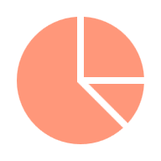
②分析段階で新たに生み出されるデータ
４）ダイアグラム
４）分析を視覚化したもの。いわゆるグラフ・図表もダイアグラムの一種。
作成したダイアグラムは、元のフィールドノーツ、セグメント、分析メモとの関連が識別可能な方法で保管する
Notes:
Topic:分析で生み出されるデータ
```text
分析を視覚化したダイアグラムも、分析段階で新たに生み出されるデータのひとつです。[break:"0.5s"]
作成したダイアグラムは、元のフィールドノーツ、セグメント、分析メモとの関連が識別可能な仕方で保管します。[break:"0.5s"]
```
```description
分析を視覚化したダイアグラムも、分析段階で新たに生み出されるデータのひとつです。作成したダイアグラムは、元のフィールドノーツ、セグメント、分析メモとの関連が識別可能な仕方で保管します。
```

Slide 10
③エスノグラフィの執筆に使われるデータ
１）引用－注釈ユニットの作成
⬇️エスノグラフィの一部
A氏はこのとき、筆者の目を見ながら真剣な表情で「あの土地は、～～～～なんだ」と語った［◯年◯月◯日のフィールドノートより］
この発言は、この地の歴史やA氏の生い立ちを踏まえると、こう考えられる。……
引用
注釈
エマーソン R.ほか 1998『 方法としてのフィールドノート––––現地取材から物語作成まで』 新曜社, pp. 132, 150-1.
Notes:
Topic: エスノグラフィの執筆に使われるデータ
```text
続いて、エスノグラフィーの執筆に使われるデータを説明します。[break:"0.5s"]
まず、〈引用−注釈ユニット〉があります。引用−注釈ユニットとは、エスノグラフィーの基本的な構成要素であり、以下の構成要素からなります。[break:"0.5s"]
１[break:"0.1s"]、フィールドノーツのセグメント、抜粋[break:"0.5s"]
２[break:"0.1s"]、初期の、または統合的な分析メモ[break:"0.5s"]
３[break:"0.1s"]、メタデータ [break:"0.5s"]。の、３点です。
つまり、エスノグラフィーの記述と分析が、いつのフィールドノーツの、どの箇所に連結しているのか、どのような分析のプロセスを経たのか、どのようなコードから構成されているのかを含みます。[break:"0.5s"]
これまでの研究データ管理がしっかりできていなければ、この〈引用−注釈ユニット〉の作成が、とても大変になります。[break:"0.5s"]
オリジナルのフィールドノーツやセグメント、分析メモとは別の新たなファイルとして作成しましょう。[break:"0.5s"]
そうすることで、データ共有セッションにそのまま使用できますし、後に編集や操作、複数のユニットからなるセクションの作成をすることもスムーズにできます。
```
```description
続いて、エスノグラフィの執筆に使われるデータを説明します。
まず、〈引用−注釈ユニット〉があります。引用−注釈ユニットとは、エスノグラフィの基本的な構成要素であり、以下の構成要素からなります。
フィールドノーツのセグメント（抜粋）
初期・統合的な分析メモ
メタデータ（元のフィールドノーツファイル名、ページ番号、コード）
エスノグラフィの記述と分析が、いつのフィールドノーツのどの箇所に連結しているのか、どのような分析のプロセスを経たのか、どのようなコードから構成されているのかを含みます。
これまでの研究データ管理がしっかりできていなければ、この〈引用−注釈ユニット〉の作成がとても大変になります。
オリジナルのフィールドノーツやセグメント、分析メモとは別の新たなファイルとして作成しましょう（e.g.「【引用注釈】_20250401_病棟Aの朝」）。そうすることで、データ共有セッションにそのまま使用できますし、後に編集や操作、複数のユニットからなるセクションの作成をすることもスムーズにできます。
```

Slide 11



③エスノグラフィの執筆に使われるデータ
２）文献データ、他の調査データ
文献管理データベースを活用し、文献データを管理する
  e.g. 文献のPDFデータ、書誌情報などのメタデータ、文献についての
  メモやタグなど
紙の文献をPDF化する際は、検索性を高める
  PDF化する際はOCRでスキャンする。
  元の文献PDFデータの命名は識別可能な仕方で保存する。
  e.g.「著者_刊行年_タイトルの要約、キーワードや中身の情報」など
  文献管理データベースでそのディレクトリを読み込むよう設定。
Notes:
Topic: エスノグラフィの執筆に使われるデータ
```text
コーディングや分析メモ、引用−注釈ユニットの作成は、文献とも関連します。[break:"0.5s"]その関連づけは、技術的に管理しましょう。[break:"0.5s"]
文献情報は、「Zotero」等の文献管理ソフトを活用しましょう。[break:"0.5s"]
文献のPDFデータ、書誌情報などのメタデータ、文献についてのメモやタグを日々管理することになります。[break:"0.5s"]
紙の文献をPDF化する際には[break:"0.1s"]、できれば (OCR)[kana:"オーシーア'ール"]でスキャンし[break:"0.1s"] 、検索性を高めましょう。[break:"0.5s"]
元の文献PDFデータの命名は「著者[break:"0.1s"]刊行年[break:"0.1s"]タイトルの要約、[break:"0.1s"]キーワードや中身の情報」[break:"0.1s"] 、(など)[kana:"ナ'ド"]、[break:"0.1s"]識別可能な仕方で保存し、[break:"0.1s"]文献管理データベースはそのディレクトリを読み込むように設定しておきましょう。[break:"0.5s"]
```
```description
コーディングや分析メモ、引用−注釈ユニットの作成は、文献とも関連します。その関連は技術的に管理しましょう。
文献情報は、Zotero等の文献管理ソフトを活用しましょう。文献のPDFデータ、書誌情報などのメタデータ、文献についてのメモやタグを日々管理することになります。
紙の文献をPDF化する際にはできればOCRでスキャンしておき、検索性を高めましょう。元の文献PDFデータの命名は「著者_刊行年_タイトルの要約、キーワードや中身の情報」など識別可能な仕方で保存し、文献管理データベースはそのディレクトリを読み込むように設定しておきましょう。
```

Slide 12
質的データ分析ソフトと研究データ
こうした大量の研究データを管理するためのツールとして、質的データ分析ソフトがある。 e.g. MAX QDA、 NVivo
研究データの整理、コーディング作業やカテゴリ分けなどが簡便。
Notes:
Topic:エスノグラフィの研究データの管理と共有
```text
上記のように、様々な研究データが大量に作られます。[break:"0.5s"]
修士論文や博士論文の完成までに、フィールドデータと、それに匹敵する量の文書や図像データが生まれます。[break:"0.5s"]
オリジナルのフィールドノーツ、コードのデータベース、引用−注釈メモ、関連文献が、別々のファイルとして存在します。[break:"0.5s"]
この山のようなデータの管理が容易になるツールとして、有料の質的データ分析ソフトも存在します。[break:"0.5s"]
(MAX QDA)[kana:"マックス'キューディ'ーエ'ー"] [break:"0.1s"]、 (Nvivo)[kana:"エヌビボ'"] [break:"0.1s"]といったソフトを使うことで、研究データの整理、コーディング作業やカテゴリ分けなどを簡便に進めることができます。[break:"0.5s"]
ただし、 (本)[kana:"ホ'ン"]教材での基本的な研究データ管理が前提となります。その上、こうしたソフトは高額であるため考慮する必要があります。まずは(本)[kana:"ホ'ン"]教材の方法で問題ありません。[break:"0.5s"]
```
```description
上記のように、様々な研究データが大量に作られます。修士論文や博士論文の完成までに、フィールドデータと、それに匹敵する量の文書や図像データが生まれます。オリジナルのフィールドノーツ、コードのデータベース、引用−注釈メモ、関連文献が、別々のファイルとして存在します。この山のようなデータの管理が容易になるツールとして、有料の質的データ分析（QDA）ソフトも存在します。MAX QDA、Nvivoといったソフトを使うことで、研究データの整理、コーディング作業やカテゴリ分けなどを簡便に進めることができます。ただし、本教材での基本的な研究データ管理が前提となります。その上、こうしたソフトは高額であるため考慮する必要があります。まずは本教材の方法で問題ありません。
```

Slide 13





研究データ管理基盤の活用
研究データの限定的な共有
  フィールドノーツ〜引用−注釈ユニットの一部を教員やゼミ生と共有、分析セッション、それらを踏まえた論文作成に向けたバージョン更新
研究データ管理基盤を活用し、共有、管理、連絡、記録を効率的に行う
  e.g. GakuNin RDM
Notes:
Topic:エスノグラフィの研究データの管理と共有
```text
エスノグラフィーの作成に際しては、研究データを限定的な範囲に共有する場合があります。[break:"0.5s"] 例えば、教員やゼミ生の間でデータを共有し、指導するような場合です[break:"0.5s"] 。
そのときには、研究データ基盤を活用することができます。[break:"0.5s"]
研究データ基盤をつかうことで[break:"0.1s"]、フィールドノーツや引用注釈ユニットといった研究データの限定的な共有や[break:"0.1s"]、分析セッション[break:"0.1s"]、それらを踏まえた論文作成に向けたバージョン更新を[break:"0.1s"]効率的におこなえます。[break:"0.5s"]
例えば、国立情報学研究所の (GakuNin RDM)[kana:"ガクニ'ンア'ールディ'ーエ'ム"] を用いれば、教員とゼミ生からなるプロジェクト内で、ファイルの共有[break:"0.1s"]、分析メモや原稿の(バージョン管理)[kana:"バー'ジョ'ン'カ'ンリ"] [break:"0.1s"]、Wikiを活用した指導や連絡や記録、ができます。
```
```description
エスノグラフィの作成に際しては、研究データを限定的な範囲（e.g. 教員やゼミ生）に共有する場合があります。そのときには、研究データ基盤を活用することができます。
研究データ基盤をつかうことで、フィールドノーツや引用注釈ユニットといった研究データの限定的な共有や、分析セッション、それらを踏まえた論文作成に向けたバージョン更新を効率的におこなえます。例えば、国立情報学研究所のGakuNin RDMを用いれば、教員とゼミ生からなるプロジェクト内で、ファイルの共有、分析メモや原稿のバージョン管理、Wikiを活用した指導や連絡や記録ができます。
```

Slide 14



研究データの共有と公開・利活用の可能性
研究データを授業、異分野、実務分野と協働で用いる。
e.g. 病院や医療の現場、実験室
ワークショップで再利用する。
e.g. 映像ワークショップ
ポータルサイトを作成する。
➡︎講義５
Notes:
Topic:エスノグラフィの研究データの管理と共有
```text
エスノグラフィーの研究データを共有し公開・利活用することにはさまざまな可能性があります。[break:"0.5s"]
たとえば、研究データを授業、異分野・実務分野との協働で用いることや、ワークショップで再利用すること。さらに、ポータルサイトを作成することもできます。[break:"0.5s"]
こうした方法に関連して、講義５もご覧ください。[break:"0.5s"]
```
```description
研究データを共有し公開・利活用することにはさまざまな可能性があります。
たとえば、研究データを授業、異分野・実務分野との協働にで用いることや、ワークショプで再利用すること。さらに、ポータルサイトを作成することもできます。
こうした方法については講義５もご覧ください。
```

Slide 15
参照資料
エマーソン R., R. フレッツ & L. ショウ 1998『方法としてのフィールドノート––––現地取材から物語作成まで』佐藤郁哉・好井裕明・山田富秋訳 新曜社.
Notes:
Topic:エスノグラフィの研究データの管理と共有
```text
こちらは参照資料です。
```
```description
こちらは参照資料です。
```

